Slide 1
Universidade de São Paulo
Instituto de Ciências Matemáticas e de Computação
Departamento de Sistemas de Computação
SISTEMAS OPERACIONAIS
Gerenciamento de Memória
Marcos José Santana
Regina Helena Carlucci Santana
Sarita Mazzini Bruschi

Slide 2
Conteúdo
Considerações Iniciais
Gerenciamento de Memória
Memória Virtual
Considerações Finais

Slide 3
Conteúdo
Considerações Iniciais
Gerenciamento de Memória
Memória Virtual
Considerações Finais

Slide 4
Considerações Iniciais
Memória - recurso muito importante;
Tendência atual do software
  Lei de Parkinson: “Os programas se expandem para preencher a memória disponível para eles” (adaptação);
Requisitos:
  Muito grande;
  Rápida;
  Não volátil;
  Baixo custo.

Slide 5
Considerações Iniciais
Hierarquia de Memória:
  organização visando a velocidade e capacidade
  Cache (vários sub-níveis – RAM estática)
  Memória Principal (RAM dinâmica)
  Memória Secundária (disco magnético)

Slide 6
Considerações Iniciais
Hierarquia de Memória:
  Cache (vários sub-níveis – RAM estática)
    Pequena quantidade – k bytes
    Alto custo por byte
    Muito rápida
    Volátil
  Memória Principal (RAM dinâmica)
  Memória Secundária (disco magnético)

Slide 7
Considerações Iniciais
Hierarquia de Memória:
  Cache (vários sub-níveis – RAM estática)
  Memória Principal (RAM dinâmica)
    Quantidade intermediária – M bytes
    Custo médio por byte
    Velocidade média
    Volátil
  Memória Secundária (disco magnético)

Slide 8
Considerações Iniciais
Hierarquia de Memória:
  Cache (vários sub-níveis – RAM estática)
  Memória Principal (RAM dinâmica)
  Memória Secundária (disco magnético)
    Grande quantidade – G bytes
    Baixo custo por byte
    Lenta
    Não volátil

Slide 9
Considerações Iniciais
Hierarquia de Memória:
  Para cada tipo de memória:
    gerenciar espaços livres/ocupados
    alocar processos/dados na memória
    localizar dado
  Entre os níveis de memória:
    gerenciar trocas

Slide 10
Considerações Iniciais
Gerenciador de Memória
  Responsável por todas as tarefas
  Alocação
  Troca
  Tratamento de conflitos

Slide 11
Conteúdo
Considerações Iniciais†
Gerenciamento de Memória
Memória Virtual
Considerações Finais

Slide 12
Gerenciamento de Memória
Gerenciador de memória - responsável por:
  alocar e liberar espaços na memória para os processos em execução;
  gerenciar o chaveamento entre:
    memória principal e memória secundária (disco);
    memória principal e memória cache;
  prevenção e tratamento de conflitos
    Proteção espaço de memória.

Slide 13
Gerenciamento de Memória
Tipos básicos de gerenciamento:
  Com paginação (chaveamento):
    movimentação de processos entre a memória principal e a memória secundária (disco);
    artifício para resolver a falta de memória;
    se memória principal é suficiente não há necessidade de paginação;
  Sem paginação: não há chaveamento;

Slide 14
Gerenciamento de Memória
Monoprogramação:
  sem paginação: gerenciamento mais simples;
  apenas um processo na memória;
0xFFF...
DRIVERS
S.O.
ROM
ROM
USUÁRIO
RAM
USUÁRIO
RAM
RAM
USUÁRIO
S.O.
S.O.
0
Grande porte
Sem Uso
Computadores de mão
Sistemas embarcados
MS-Dos BIOS

Slide 15
Gerenciamento de Memória
Modelo de Multiprogramação:
  múltiplos processos sendo executados;
  maximizar eficiência da CPU;
Processo
Memória Principal - RAM

Slide 16
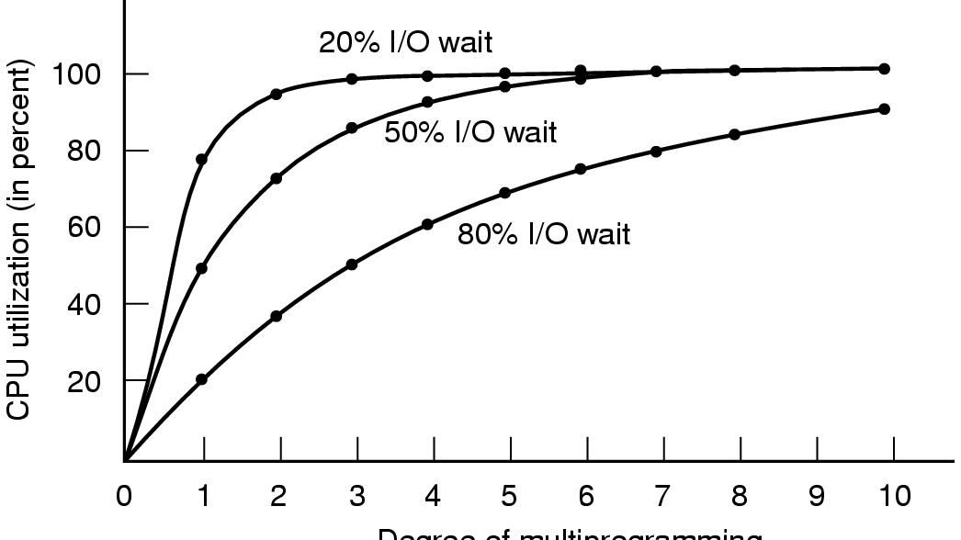
Gerenciamento de Memória
Grau de Multiprogramação

Slide 17
Gerenciamento de Memória
Multiprogramação:
  vários processos na memória:
  como proteger os processos uns dos outros?
  e kernel de todos os processos?
  como tratar a realocação?
Todas as soluções envolvem equipar a CPU com um hardware especial:
  MMU (memory management unit);

Slide 18
Gerenciamento de Memória
Realocação:
  Quando um programa é montado (link), i.e. programa principal + rotinas do usuário + rotinas da biblioteca → executável, o montador (linker) deve saber em que endereço o programa irá iniciar na memória;
  Nesse caso, para que o montador não escreva em um local indevido (por exemplo na área do SO - 100 primeiros endereços no CPM), é preciso de realocação:
    #100 + Δ → que depende da partição!!!

Slide 19
Gerenciamento de Memória
Proteção:
  Com várias partições e programas ocupando diferentes espaços da memória é possível acontecer um acesso indevido;
Solução para ambos os problemas:
  2 registradores → base e limite
    Quando um processo é escalonado o registrador-base é carregado com o endereço de início da partição e o registrador-limite com o tamanho da partição;
    O registrador-base torna impossível a um processo uma remissão a qualquer parte de memória abaixo de si mesmo.

Slide 20
Gerenciamento de Memória
  2 registradores → base e limite
    automaticamente, a MMU adiciona o conteúdo do registrador-base a cada endereço de memória gerado;
    endereços são comparados com o registrador-limite para prevenir acessos indevidos;

Slide 21
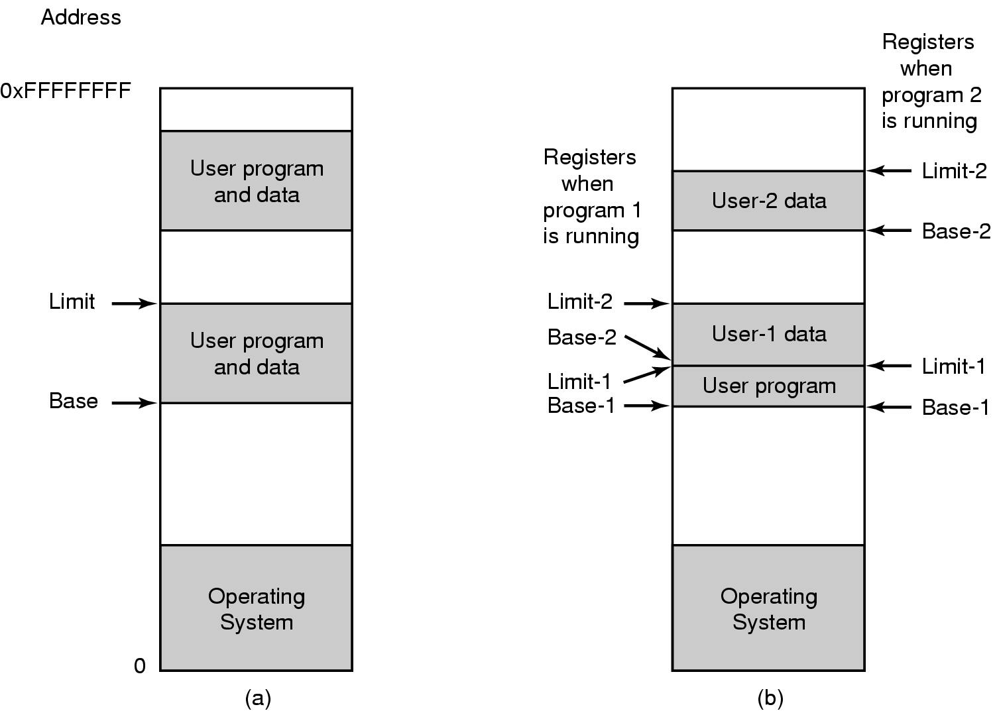
Gerenciamento de Memória
Registradores base e limite

Slide 22

Gerenciamento de Memória
Alocando memória
a) segmento
de dados;
b) segmento
de dados e de
pilha;

Slide 23
Gerenciamento de Memória
Partições:
divisão da memória pode ser realizada de duas maneiras:
  partições fixas;
  partições variáveis;
Partições Fixas:
  tamanho e número de partições são fixos (estáticos);
  partições fixas tendem a desperdiçar memória - espaço não utilizado é literalmente perdido;
  mais simples;

Slide 24
Gerenciamento de Memória
Partições Fixas:
  Filas múltiplas:
    problema: filas não balanceadas;
  Fila única:
    melhor utilização da memória;
    procura melhor processo para a partição considerada;
    problema: processos menores são prejudicados;

Slide 25
Gerenciamento de Memória
Divisão da Memória em Partições Fixas:
Filas
Múltiplas
partição 4
partição 4
700 k
Fila
partição 3
Única
partição 3
400 k
...
partição 2
partição 2
200 k
partição 1
partição 1
100 k
S.O.
S.O.
0
(a)
(b)

Slide 26
Gerenciamento de Memória
Partições Fixas - fragmentação:
  Interna: desperdício dentro da área alocada para um processo;
    Ex.: processo de tamanho 40K ocupando partição de 50k;
  Externa: desperdício fora da área alocada para um processo;
    Duas partições livres: PL1 com 25k e PL2 com 100k, e um processo de tamanho 110K para ser executado;
    Livre: 125K, mas o processo não pode ser executado;

Slide 27
Gerenciamento de Memória
Partições Variáveis:
  tamanho e número de partições variam;
  otimiza a utilização da memória;
  complica a alocação e liberação da memória;
  partições são alocadas dinamicamente;
  SO mantém lista com os espaços livres;
  menor fragmentação interna e grande fragmentação externa;
    Solução: compactação;

Slide 28
Gerenciamento de Memória
Partições Variáveis:
Tempo
C
C
C
C
C
B
B
B
B
A
A
A
A
D
D
D
SO
SO
SO
SO
SO
SO
SO
(a)
(b)
(c)
(d)
(e)
(f)
(g)
Memória livre

Slide 29
Gerenciamento de Memória
Minimizar espaço de memória inutilizados:
  compactação: necessária para recuperar os espaços perdidos por fragmentação; no entanto, muito custosa para a CPU;
Técnicas para alocação dinâmica de memória:
  bitmaps;
  listas encadeadas;

Slide 30
Gerenciamento de Memória
Técnica com bitmaps:
  Memória organizada em unidades de alocação em kbytes;
  Cada unidade corresponde a um bit no bitmap:
  0 → livre
  1 → ocupado
  Tamanho do bitmap depende do tamanho da unidade e do tamanho da memória;
  Ex.:
    unidades de alocação pequenas → bitmap grande;
    unidades de alocação grandes → perda de espaço;

Slide 31
Gerenciamento de Memória
Técnica com Bitmaps:
8
16
Memória
A
B
C
...
1 1 1 1 1 0 0 0
Bitmap
1 1 1 1 1 1 1 1
1 1 0 0 1 1 1 1
1 1 1 1 1 0 0 0
...
Memória ocupada
Memória livre

Slide 32
Gerenciamento de Memória
Técnica com Listas Encadeadas:
  Uma lista para os espaços vazios e outra para os espaços cheios, ou uma lista para ambos!
  “espaço ≡ segmento”
começa
com zero
tamanho 5
P
0
5
H
5
3
P
8
6
.......
H
29
3
x
Processo
Hole
tamanho 3
(espaço vazio)
começa
com 5

Slide 33
Gerenciamento de Memória
Algoritmos de Alocação → quando um novo processo é criado:
  FIRST FIT
    1º segmento é usado;
    rápido, mas pode desperdiçar memória por fragmentação;
  NEXT FIT
    1º segmento é usado;
    mas na próxima alocação inicia busca do ponto que parou anteriormente;
    possui desempenho inferior;

Slide 34
Gerenciamento de Memória
  BEST FIT
    procura na lista toda e aloca o espaço que mais convém;
    menor fragmentação;
    mais lento;
  WORST FIT
    aloca o maior espaço disponível;
  QUICK FIT
    mantém listas separadas para os espaços mais requisitados;

Slide 35
Gerenciamento de Memória
Cada algoritmo pode manter listas separadas para processos e para espaços livres:
  Vantagem:
    Aumenta desempenho;
  Desvantagens:
    Aumenta complexidade quando espaço de memória é liberado – gerenciamento das listas;
    Fragmentação;

Slide 36
Gerenciamento de Memória
Swapping:
  chaveamento de processos inteiros entre a memória principal e o disco;
  Transferência do processo da memória principal para a memória secundária (normalmente disco): Swap-out;
  Transferência do processo da memória secundária para a memória principal: Swap-in;
  Pode ser utilizado tanto com partições fixas quanto com partições variáveis;

Slide 37
Conteúdo
Considerações Iniciais†
Gerenciamento de Memória †
Memória Virtual
Considerações Finais

Slide 38
Memória Virtual
Histórico:
  Programas maiores que a memória eram divididos em pedaços menores chamados overlays → tarefa do programador;
  Vantagem: expansão (virtual) da memória;
  Desvantagem: complexidade e custo alto;
Memória Virtual:
  SO é responsável por dividir o programa em overlays;
  SO realiza o chaveamento dos “pedaços” entre as memórias principal e a secundária (disco);

Slide 39
Memória Virtual
Conceito introduzido na década de 60;
ATLAS: primeiro sistema com MV
  (Universidade Manchester - Reino Unido);
1972 - IBM System/370;
2008 – vastamente utilizado (embora memória principal tenha um tamanho fenomenal se comparado com as décadas anteriores)

Slide 40
Memória Virtual
Organização básica:
  Espaço de Endereçamento Lógico:
    todos os endereços lógicos que um processo pode gerar;
    depende do processador (barramento de endereços);
  Espaço de Endereçamento Físico:
    todos os endereços físicos aceitos pela memória principal (RAM);
    depende do tamanho da memória física (RAM);

Slide 41
Memória Virtual
Com MV existe a sensação de se ter mais memória principal do que realmente se tem;
O hardware muitas vezes implementa funções da gerência de memória virtual:
SO deve considerar características da arquitetura;

Slide 42
Memória Virtual
Unidade de Gerenciamento de Memória
  MMU – Memory Management Unit :
  Realiza mapeamento dos endereços lógicos (usados pelos processos) para endereços físicos;
Endereço
Lógico
Endereço
Físico
Processador
MMU
Memória
Principal
Unidade de Processamento

Slide 43
Memória Virtual
Técnicas de MV:
  Paginação:
    Blocos de tamanho fixo chamados de páginas;
    SO mantém uma fila de todas as páginas;
    Endereços Virtuais formam o espaço de endereçamento virtual;
    O espaço de endereçamento virtual é dividido em páginas;
    Mapeamento entre endereços físicos (reais) e virtuais;
  Segmentação:
    Blocos de tamanho arbitrário;
Limitação pela arquitetura;

Slide 44
Memória Virtual - Paginação
Memória Principal e Memória Secundária são organizadas em páginas de mesmo tamanho;
Página: unidade básica para transferência de informação;
Tabela de páginas: mapeamento de páginas lógicas (virtuais) em páginas físicas (reais):
  argumento de entrada → número da página virtual;
  argumento de saída (resultado) → número da página física (moldura de página - page frame);

Slide 45
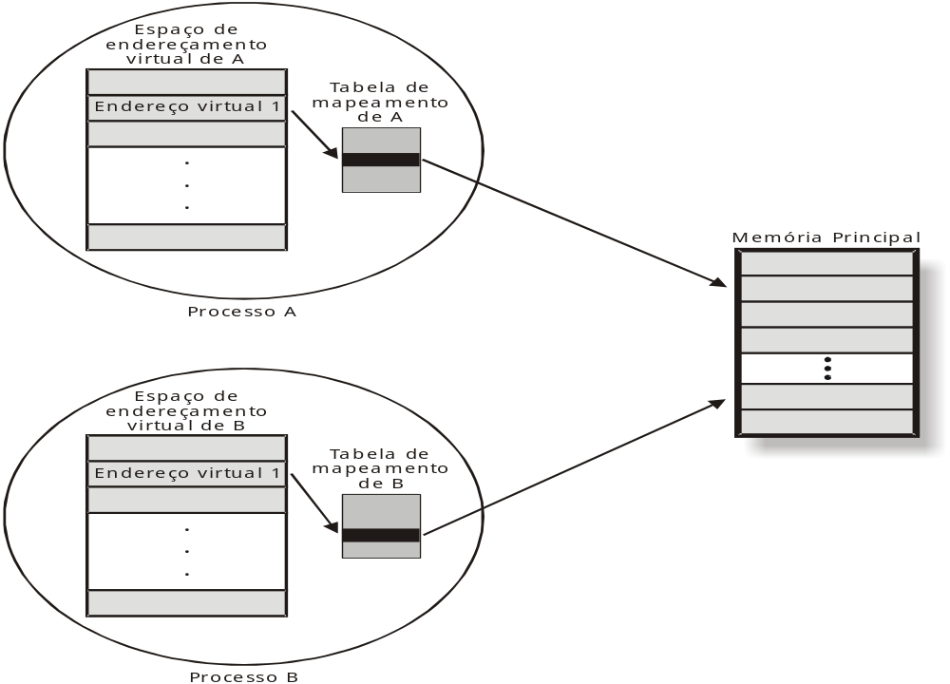
Memória Virtual - Paginação

Slide 46
Memória Virtual - Paginação
Exemplo:
  Páginas de 4Kb
    4096 bytes/endereços (0-4095);
  64Kb de espaço virtual;
  32Kb de espaço real;
  Temos:
    16 páginas virtuais;
    8 páginas reais;

Slide 47
Memória Virtual - Paginação
Espaço Virtual X Tamanho da Página
Espaço de Endereçamento Virtual | Tamanho da página | Número de páginas | Número de entradas nas tabela de páginas
2³² endereços 2³² endereços 2⁶⁴ endereços 2⁶⁴ endereços | 512 bytes 4 kbytes 4 kbytes 64 kbytes | 2²³ 2²⁰ 2⁵² 2⁴⁸ | 2²³ 2²⁰ 2⁵² 2⁴⁸

Slide 48
Memória Virtual - Paginação
Problemas:
  Fragmentação interna;
  Definição do tamanho das páginas;
    Geralmente a MMU que define e não o SO;
    Páginas maiores: leitura mais eficiente, tabela menor, mas maior fragmentação interna;
    Páginas menores: leitura menos eficiente, mas menor fragmentação interna;
    Sugestão: 1k a 8k;
Mapa de bits ou uma lista encadeada com as páginas livres;

Slide 49
Memória Virtual - Paginação
Espaço de Endereços Virtuais
(lógicos)
Endereços Físicos de Memória
000 00
x₁
010 00
x₁
páginas
virtuais
com 4k
000 01
x₂
páginas
físicas
com 4k
010 01
x₂
000 10
x₃
010 10
x₃
000 11
x₄
010 11
x₄
001 00
y₁
101 00
y₁
001 01
y₂
101 01
y₂
001 10
y₃
101 10
y₃
001 11
y₄
Tabela de Páginas
101 11
y₄
Endereço Lógico de y₂
Página Lógica | Página Física
000 | 010
001 | 101
Endereço Físico de y₂
001 01
101 01
página
posição/deslocamento
página
posição/
deslocamento

Slide 50

Memória Virtual - Paginação
operação interna de uma MMU com 16 páginas de 4Kb;
endereço virtual de 16 bits: 4 bits para nº de páginas e 12 para deslocamento;
com 4 bits é possível ter 16 páginas virtuais (2⁴);
12 bits de deslocamento: endereça os 4096 bytes;

Slide 51
Memória Virtual - Paginação
Tabela de Páginas: 32 bits (mais comum)
Número da Moldura de Página
Identifica a página física;
Campo mais importante;

Slide 52
Memória Virtual - Paginação
Tabela de Páginas: 32 bits (mais comum)
Número da Moldura de Página
Bit de Residência:
Se valor igual 1, então entrada válida para uso;
Se valor igual 0, então entrada inválida, pois
página virtual correspondente não está na memória;

Slide 53
Memória Virtual - Paginação
Tabela de Páginas: 32 bits (mais comum)
Número da Moldura de Página
Bits de Proteção:
Indicam tipos de acessos permitidos:
  1 bit → 0 – leitura/escrita
  1 – leitura
  3 bits → 0 – Leitura
  1 – Escrita
  2 - Execução

Slide 54
Memória Virtual - Paginação
Tabela de Páginas: 32 bits (mais comum)
Número da Moldura de Página
Bit de Modificação (Bit M):
Controla o uso da página;
Se valor igual a 1, página foi escrita;
página é copiada para o disco
Se valor igual a 0, página não foi modificada;
página não é copiada para o disco;

Slide 55
Memória Virtual - Paginação
Tabela de Páginas: 32 bits (mais comum)
Número da Moldura de Página
Bit de Referência (Bit R):
Controla o uso da página;
Auxilia o SO na escolha da página que deve deixar a MP (RAM);
Se valor igual a 1, página foi referenciada (leitura/escrita);
Se valor igual a 0, página não referenciada;

Slide 56
Memória Virtual - Paginação
Tabela de Páginas: 32 bits (mais comum)
Número da Moldura de Página
Bit de Cache:
Necessário quando os dispositivos de entrada/saída
são mapeados na memória e não em um endereçamento
específico de E/S;

Slide 57
Memória Virtual - Paginação
A Tabela de páginas pode ser armazena de três diferentes maneiras:
  Registradores se a memória for pequena;
  Na própria memória RAM → MMU gerencia utilizando dois registradores:
    Registrador Base da tabela de páginas (PTBR – page table base register): indica o endereço físico de memória onde a tabela está alocada;
    Registrador Limite da tabela de páginas (PTLR – page table limit register): indica o número de entradas da tabela (número de páginas);
    Dois acessos à memória;

Slide 58
Memória Virtual - Paginação
  Em uma memória cache na MMU - Memória Associativa;
    Também conhecida como TLB (Translation Lookaside Buffer - buffer de tradução dinâmica);
    Hardware especial para mapear endereços virtuais para endereços reais sem ter que passar pela tabela de páginas na memória principal;
    Melhora (e muito) o desempenho;

Slide 59
Memória Virtual - Paginação
Cada página lógica (virtual) é carregada em uma página física (real), de mesmo tamanho, e uma tabela de páginas é construída;
Paginação simples:
  todas as páginas lógicas de um processo sempre são carregadas para a memória física;
  assim, sempre todas as páginas são válidas;

Slide 60
Memória Virtual - Paginação
Paginação por demanda (Demand Paging):
  Apenas as páginas efetivamente acessadas pelo processo são carregadas na memória física;
  Bit de controle: quais páginas lógicas foram carregadas;
  Uma página inválida pode significar:
    A página está fora do espaço lógico do processo;
    A página ainda não foi carregada para a memória física;

Slide 61
Memória Virtual - Paginação
Página inválida:
  MMU gera uma interrupção de proteção e aciona o sistema operacional;
  Se a página está fora do espaço de endereçamento do processo, o processo é abortado;
  Se a página ainda não foi carregada na memória física, ocorre uma falta de página (page fault);
  Falta: erro de acesso à..., ausência de...

Slide 62
Memória Virtual - Paginação
Falta de Página:
  Processo é suspenso e seu descritor é inserido em uma fila especial – fila dos processos esperando uma página lógica;
  Uma página física livre deve ser alocada;
  A página lógica acessada deve ser localizada no disco;
  Operação de leitura de disco, indicando o endereço da página lógica no disco e o endereço da página física alocada;

Slide 63
Memória Virtual - Paginação
Após a leitura do disco:
  Tabela de páginas do processo é atualizada para indicar que a página lógica agora está válida e está na página física alocada;
    Pager: carrega páginas especificas de um processo, do disco para a memória principal;
  O descritor do processo é retirado da fila especial e colocado na fila do processador;

Slide 64
Memória Virtual – Paginação
Memória Lógica
Memória Física
Disco
0
1
2
3
4
5
6
7
A
B
C
D
E
F
G
H
0
1
2
3
4
5
6
7
D
G
A
B
C
D
E
F
G
H
Tabela de Páginas
Simplificada
0
1
2
3
4
5
6
7
10
3
4
i
i
v
v
i
i
v
i
8
9
10
11
12
13
14
15
C
Página
Lógica
Página Física

Slide 65
Memória Virtual – Paginação
Troca de Páginas
Se todas as páginas estiverem ocupadas, uma página deve ser retirada: página vítima;
  Ex.:
    Dois processos P1 e P2, cada um com 4 páginas lógicas;
    Memória física com 6 páginas;

Slide 66
Memória Virtual – Paginação
Troca de Páginas
Memória Lógica P1
Tabela de Páginas P1
Simplificada
Disco
0
1
2
3
A
B
C
D
0
1
2
3
1
5
0
v
v
i
v
A
B
C
D
Memória Física
0
1
2
3
4
5
D
A
F
EG
B
E
F
G
H
Memória Lógica P2
Tabela de Páginas P2
Simplificada
0
1
2
3
E
F
G
H
3
2
4
v
v
v
i
3 páginas de
cada processo
0
1
2
3
→ P2 tenta acessar página 3! Falta de Página!

Slide 67
Memória Virtual – Paginação
Troca de Páginas
Memória Lógica P1
Tabela de Páginas P1
Simplificada
Disco
0
1
2
3
A
B
C
D
0
1
2
3
1
5
0
v
v
i
v
A
B
C
D
Memória Física
0
1
2
3
4
5
D
A
F
EH
B
E
F
G
H
Memória Lógica P2
Tabela de Páginas P2
Simplificada
0
1
2
3
E
F
G
H
3
2
4
v
v
i
v
3 páginas de
cada processo
0
1
2
3
→ Página 2 (lógica) é escolhida como vítima!

Slide 68
Memória Virtual – Paginação
Tabela de páginas invertida:
  Geralmente, cada processo tem uma tabela de páginas associada a ele → classificação feita pelo endereço virtual;
    Pode consumir grande quantidade de memória;
  Alternativa: tabela de páginas invertida;
    SO constrói tabela única de páginas físicas;
    Cada entrada possui o endereço virtual da página armazenada naquela posição de memória real, com informações sobre o processo dono da página virtual;
    Exemplos de sistemas: IBM System/38, IBM RISC System 6000, IBM RT e estações HP Spectrum;

Slide 69
Memória Virtual – Paginação
Tabela de Páginas Invertida
Endereço lógico
CPU
Endereço
físico
Memória
pid
p
d
i
d
⎬
i
Pesquisa
pid d
Tabela de páginas invertida
Endereço lógico: <id processo (pid), número página (p), deslocamento (d)>

Slide 70
Memória Virtual – Paginação
Tabela de Páginas Invertida
Quando uma referência de memória é realizada (página virtual), a tabela de páginas invertida é pesquisada para encontrar a moldura de página correspondente;
  Se encontra, o endereço físico é gerado →
  <i, deslocamento>;

Slide 71
Memória Virtual – Paginação
Tabela de Páginas Invertida
Vantagens:
  Ocupa menos espaço;
  Mais fácil de gerenciar apenas uma tabela;
Desvantagens:
  Aumenta tempo de pesquisa na tabela, pois, apesar de ser classificada por endereços físicos, é pesquisada por endereços lógicos;
  Aliviar o problema: tabela de hashing;
    Uso da TLB (memória associativa) para manter entradas recentemente utilizadas;

Slide 72
Memória Virtual – Paginação
Troca de Páginas
Algoritmos para troca de páginas:
Similar aos algoritmos para troca de
  blocos em caches de processador
  Páginas em Web caches
  Arquivos em servidores de arquivos, etc.
Diferenças:
  Tempos envolvidos
  Quantidade de informação

Slide 73
Memória Virtual – Paginação
Troca de Páginas
Algoritmos:
  Ótimo;
  NRU;
  FIFO;
  Segunda Chance;
  Relógio;
  LRU;
  Working set;
  WSClock;

Slide 74
Memória Virtual – Paginação
Troca de Páginas
Algoritmo Ótimo:
  Retira da memória a página que tem menos chance de ser referenciada;
    Praticamente impossível de se saber;
    Impraticável;
    Usado em simulações para comparação com outros algoritmos;

Slide 75
Memória Virtual – Paginação
Troca de Páginas
Algoritmo Not Recently Used Page Replacement (NRU) → troca as páginas não utilizadas recentemente:
  02 bits associados a cada página → R e M
    Classe 0 → não referenciada, não modificada;
    Classe 1 → não referenciada, modificada;
    Classe 2 → referenciada, não modificada;
    Classe 3 → referenciada, modificada;
  R e M são atualizados a cada referência à memória;

Slide 76
Memória Virtual – Paginação
Troca de Páginas
NRU:
  Periodicamente, o bit R é limpo para diferenciar as páginas que não foram referenciadas recentemente;
    A cada tick do relógio ou interrupção de relógio;
    Classe 3 → Classe 1;
  Vantagens: fácil de entender, eficiente para implementar e fornece bom desempenho;

Slide 77
Memória Virtual – Paginação
Troca de Páginas
Algoritmo First-in First-out Page Replacement (FIFO)
  SO mantém uma lista das páginas correntes na memória;
    A página no início da lista é a mais antiga e a página no final da lista é a mais nova;
  Simples, mas pode ser ineficiente, pois uma página que está em uso constante pode ser retirada;
  Pouco utilizado;

Slide 78
Memória Virtual – Paginação
Troca de Páginas
Algoritmo da Segunda Chance
  FIFO + bit R (Referenciado);
  Página mais velha é candidata em potencial;
Se o bit R=0, então página é retirada da memória,
senão, R=0
e se dá uma nova chance à página colocando-a
no final da lista;
Se página A com
R==1; e
falta de página em
tempo 10;
Então R=0 e página A
vai para final da lista;
0
3
7
8
tempo
1ª página
A
B
C
D
Página mais recente
3
7
8
10
1ª página
B
C
D
A
Página mais recente

Slide 79
Memória Virtual – Paginação
Troca de Páginas
Algoritmo do Relógio
  Lista circular com ponteiro apontando para a página mais antiga
  Algoritmo se repete até encontrar R=0;
Se R=0
- troca de página
- desloca o ponteiro
Se R=1
- R = 0
- desloca o ponteiro
- continua busca

Slide 80
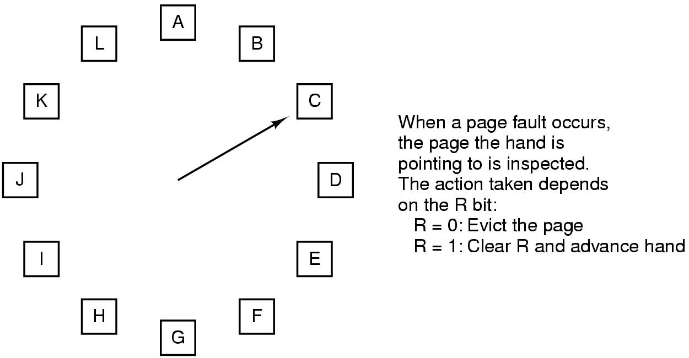
Memória Virtual – Paginação
Troca de Páginas
Algoritmo do Relógio

Slide 81
Memória Virtual – Paginação
Troca de Páginas
Algoritmo Least Recently Used Page Replacement (LRU)
  Troca a página menos recentemente referenciada/modificada;
  Alto custo
    Lista encadeada com as páginas que estão na memória, com as mais recentemente utilizadas no início e as menos utilizadas no final;
    A lista deve ser atualizada a cada referência da memória;

Slide 82
Memória Virtual – Paginação
Troca de Páginas
Algoritmo Least Recently Used Page Replacement (LRU)
  implementado em hardware ou em software:
    Hardware: MMU deve suportar a implementação LRU;
    Exemplo:
      Contador em hardware (64 bits);
      Tabela de páginas tem o valor do contador para saber quando a página foi usada;

Slide 83
Memória Virtual – Paginação
Troca de Páginas
Algoritmo Least Recently Used Page Replacement (LRU)
    Software: duas maneiras
      NFU (Not frequently used);
      Aging (Envelhecimento);

Slide 84
Memória Virtual – Paginação
Troca de Páginas
Software: NFU (Não Usada Freqüentemente)
  Para cada página existe um contador iniciado com zero e somado ao bit R a cada interrupção de clock;
    Página com menor valor do contador é candidata a troca;
    Problema: esse algoritmo não se esquece de nada

Slide 85
Memória Virtual – Paginação
Troca de Páginas
Software: Algoritmo aging
  Modificação do NFU, resolvendo o problema do “não esquecimento”;
    Além de saber quantas vezes a página foi referenciada, também controla quando ela foi referenciada;
    Geralmente, 8 bits são suficientes para o controle se as interrupções de relógio (clock ticks) ocorrem a cada 20ms (10⁻³);

Slide 86
Memória Virtual – Paginação
Troca de Páginas
Algoritmo aging
Bits R para páginas 0-5
clock tick 0
clock tick 1
clock tick 2
clock tick 3
clock tick 4
1
0
1
0
1
1
1
1
0
0
1
0
1
1
0
1
0
1
1
0
0
0
1
0
0
1
1
0
0
0
Contadores
0
10000000
11000000
11100000
11110000
01111000
1
00000000
10000000
11000000
01100000
10110000
2
10000000
01000000
00100000
00100000
10001000
3
00000000
00000000
10000000
01000000
00100000
4
10000000
11000000
01100000
10110000
01011000
5
10000000
01000000
10100000
01010000
00101000
a)
b)
c)
d)
e)

Slide 87
Memória Virtual – Paginação
Troca de Páginas
Algoritmo Working Set (WS):
  Paginação por demanda: páginas são carregadas na memória somente quando são necessárias;
  Pré-paginação: Working set
    Conjunto de páginas que um processo está efetivamente utilizando (referenciando) em um determinado tempo t;
  Objetivo principal: reduzir a falta de páginas
    Um processo só é executado quando todas as páginas necessárias no tempo t estão carregadas na memória;
    SO gerencia quais páginas estão no Working Set;
w(k,t)

Slide 88
Memória Virtual – Paginação
Troca de Páginas
Algoritmo Working Set (WS):
  Para simplificar → o working set pode ser visto como o conjunto de páginas que o processo referenciou durante os últimos t segundos de tempo;
  Utiliza bit R e o tempo de relógio (tempo virtual) da última vez que a página foi referenciada;

Slide 89
Memória Virtual – Paginação
Troca de Páginas
Algoritmo Working Set:
Tempo virtual atual (CVT): 2204
age = CVT – TLU
(Ex.: 2204-2084 = 120)
τ = múltiplos clock ticks
Bit R
Tempo do último
Uso (TLU)
2084
1
* Se todas as páginas
estiverem com R=1,
uma página é escolhida
randomicamente para ser
removida;
** Se todas as páginas
estiverem no WS, a
página mais velha com
R=0 é escolhida;
2003
1
Percorrer as páginas examinando bit R;
Se (R==1)*
página foi referenciada;
faz TLU da página igual ao CVT;
Se (R==0 e age > τ)
página não está no working set;
remove a página;
Se (R==0 e age <= τ) **
página está no working set;
guarda página com maior age;
1980
1
1213
0
2014
1
2020
1
2032
1
1620
0
Tabela de Páginas

Slide 90
Memória Virtual – Paginação
Troca de Páginas
Algoritmo WSClock:
  Clock + Working Set;
  Lista circular de páginas formando um anel a cada página carregada na memória;
  Utiliza bit R e o tempo da última vez que a página foi referenciada;
  Bit M utilizado para agendar escrita em disco;

Slide 91
Memória Virtual – Paginação
Troca de Páginas
Algoritmo WSClock:
Tempo virtual atual: 2204
1620
0
1620
0
2084
1
2032
1
2084
1
2032
1
2003
1
2020
1
2003
1
2020
1
1980
1
2014
1
1980
1
2014
0
Bit R
1213
0
Tempo do último
uso
1213
0
a)
b)
R==1
R=0 e ponteiro avança

Slide 92
Memória Virtual – Paginação
Troca de Páginas
Algoritmo WSClock:
Tempo virtual atual: 2204
1620
0
1620
0
2084
1
2032
1
2084
1
2032
1
2003
1
2020
1
2003
1
2020
1
1980
1
2014
0
1980
1
2014
0
Bit R
1213
0
Tempo do último
uso
2204
1
c)
d)
Nova página
R==0 e age>t
M==0 (não agenda escrita) → troca

Slide 93
Memória Virtual – Paginação
Troca de Páginas
Algoritmo WSClock:
Tempo virtual atual: 2204
1620
0
2204
1
2084
1
2032
1
2084
1
2032
1
Nova página
2003
1
2020
1
2003
1
2020
1
1980
1
2014
0
1980
1
2014
0
1213
0
1213
0
c)
d)
R==0 e age>t
M==1 (agenda escrita e continua procura)

Slide 94
Memória Virtual – Paginação
Troca de Páginas
Algoritmo WSClock:
  Se todas estiverem com M=1;
    então escreve página atual no disco, e troca a página;
  Melhor desempenho → menos acessos ao disco;

Slide 95
Memória Virtual - Segmentação
Segmentação: Visão do programador/compilador
  Tabelas de segmentos com n linhas, cada qual apontando para um segmento de memória;
  Vários espaços de endereçamento;
  Alocação de segmentos segue os algoritmos já estudados:
    FIRST-FIT;
    BEST-FIT;
    NEXT-FIT;
    WORST-FIT;
    QUICK- FIT;

Slide 96
Memória Virtual - Segmentação
Segmentação:
  Permite proteção dos dados;
  Facilita compartilhamento de procedimentos e dados entre processos;
  MMU também é utilizada para mapeamento entre os endereços lógicos e físicos;
    Tabela de segmentos informa qual o endereço da memória física do segmento e seu tamanho;

Slide 97
Memória Virtual - Segmentação
Segmentação:
  Problemas encontrados → embora haja espaço na memória, não há espaço contínuo:
    Política de realocação: um ou mais blocos são realocados para abrir espaço contínuo;
    Política de compactação: todos os espaços são compactados;
    Política de bloqueio: fila de espera;
    Política de troca: substituição de segmentos;
  Sem fragmentação interna, com fragmentação externa;

Slide 98
Memória Virtual - Segmentação
Espaço de Endereços Virtuais
Espaços de Endereços Físicos
Segmento 00
Código
000 00
c₁
000 00
d₁
Endereço Físico:
base + deslocamento
d₃ = 00000 + 00010
d₃ = 00010
000 01
d₂
000 01
c₂
000 10
c₃
000 10
d₃
000 11
d₄
01
000 11
c₄
001 00
c₅
001 00
p₁
001 01
c₆
001 01
p₂
001 10
p₃
Segmento 01
Dados
000 00
d₁
000 01
d₂
001 11
000 10
d₃
010 00
c₁
Tabela de Segmentos
010 01
c₂
000 11
d₄
Segmento | Base | Limite
00 | 01000 | 0110 (6)
01 | 00000 | 0100 (4)
10 | 00100 | 0011 (3)
010 10
c₃
Segmento 10
Pilha
000 00
p₁
010 11
c₄
000 01
p₂
011 00
c₅
000 10
p₃
011 01
c₆

Slide 99
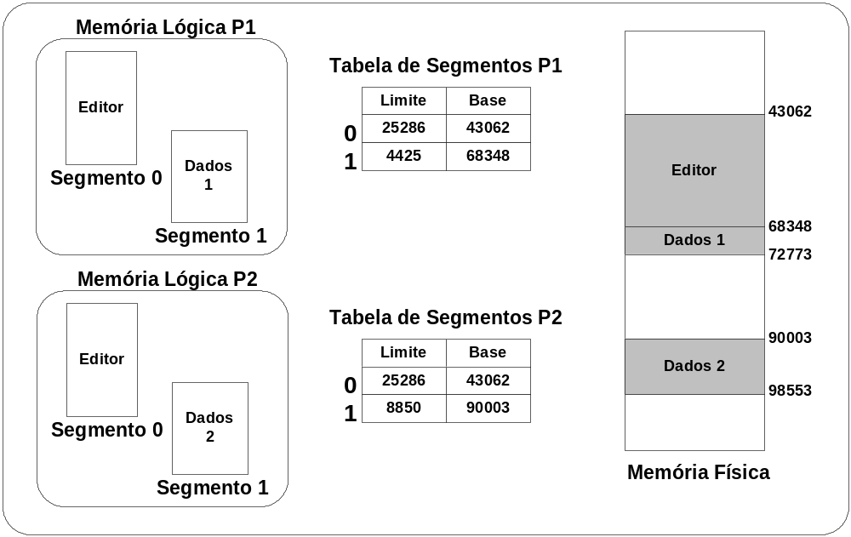
Memória Virtual - Segmentação

Slide 100
Memória Virtual - Segmentação
Espaço lógico é formado por segmentos
  Cada segmento é dividido em páginas lógicas;
  Cada segmento possui uma tabela de páginas → mapear o endereço de página lógica do segmento em endereço de página física;
  No endereçamento, a tabela de segmentos indica, para cada segmento, onde sua respectiva tabela de páginas está;

Slide 101
Memória Virtual Segmentação-Paginação
Tabela de Páginas
Segmento 0
s p d
p.f d
Tabela de Segmentos
Tabela de Páginas
Segmento 3

Slide 102
Memória Virtual
Paginação x Segmentação
Consideração
Paginação
Segmentação
Programador deve saber da técnica? | Não | Sim
Espaços de endereçamento existentes | 1 | Vários
Espaço total de endereço pode exceder memória física? | Sim | Sim
É possível distinguir procedimento de dados e protegê-los? | Não | Sim

Slide 103
Memória Virtual
Paginação x Segmentação
Consideração
Paginação
Segmentação
Tabelas de tamanho variável podem ser acomodadas sem problemas? | Não | Sim
Compartilhamento de procedimentos entre usuário é facilitado? | Não | Sim
Por que? | Para obter espaço de endereçamento maior sem aumentar memória física | Para permitir que programas e dados possam ser divididos em espaços de endereçamento logicamente independentes; compartilhamento e proteção

Slide 104
Conteúdo
Considerações Iniciais†
Gerenciamento de Memória †
Memória Virtual †
Considerações Finais

Slide 105
Considerações Finais
Memória
  recurso importante
  relativamente caro
  Compartilhado
Gerenciamento
  apoio do hardware é fundamental
  técnicas variadas
Memória Virtual
  técnica antiga
  complexa
  influencia fortemente o desempenho

Slide 106
Considerações Finais
Memória Virtual
  paginação
  segmentação
  segmentação com paginação
  complexidade aumenta
Uso eficiente da memória é fundamental para obtenção de desempenho

Slide 107
Considerações Finais
Memória Cache
  muito do que foi discutido para memória virtual, aplica-se para a memória cache
  suporte de hardware
  conceito aplicável a vários domínios

Slide 108
Conteúdo
Considerações Iniciais†
Gerenciamento de Memória †
Memória Virtual †
Considerações Finais†

Slide 109
†

